Slide 1

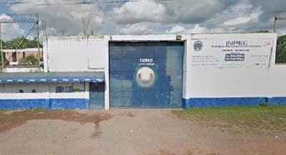

Proyecto: MANTENIMIENTO, MEJORAMIENTO Y CONSERVACIÓN DE LA INFRAESTRUCTURA FISICA GENERAL EN EL EPMSC APARTADÓ-APARTADÓ-ANTIOQUIA
Descripción: DAR CUMPLIMIENTO A LA SENTENCIA FALLO T-762 DE 2015
AVANCES A LA FECHA
BENEFICIOS ADICIONALES
Completada etapa de verificación y complementación técnica.
Terminado, con avance del 100%, el contratista se encuentra realizando reparaciones y rematando actividades.
Adecuación del establecimientos penitenciarios y carcelarios .
Estado del proyecto | Ejecución
Inicio etapa de verificación | 16 de Abril de 2018
Terminación etapa de verificación | 16 de Junio de 2018
Ejecutor | ENTerritorio
Inversión obra | $ 2.687.775.094
Avance financiero | $ 2.687.775.094
Avance de ejecución | 100%
Observaciones | el contratista se encuentra realizando reparaciones y rematando actividades
REFERENCIAS GRÁFICAS

Slide 2

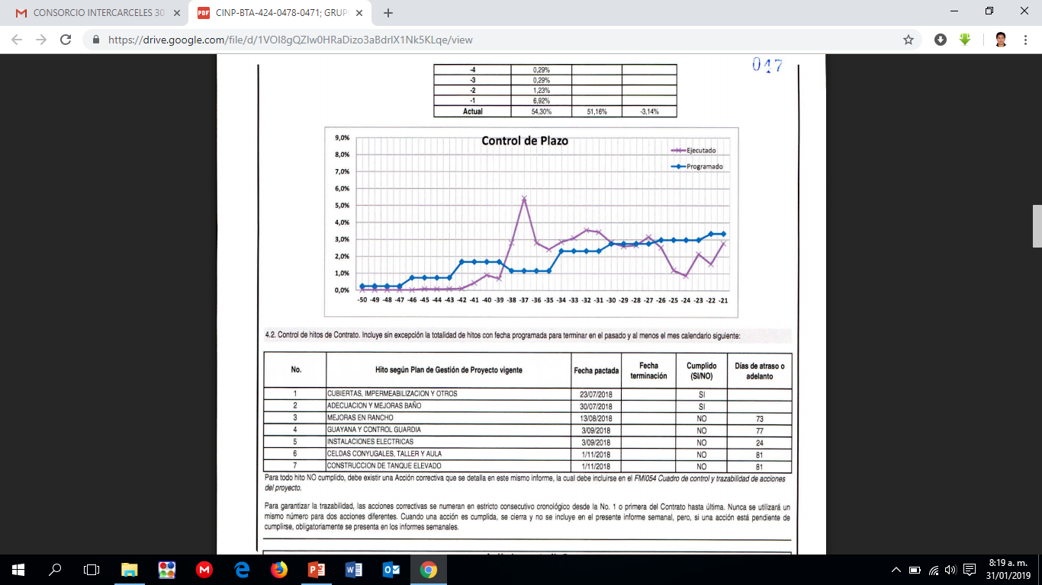
Meta: CUMPLIMIENTO A LA SENTENCIA FALLO T-762 DE 2015
Avance proyectado vs. Avance Real
Próximos hitos
Cron.
Desfase
Status
Inicio de etapa de verificación terminada
Inicio de Etapa de construcción terminada
Abril/16/18
Octubre/16/19
Ejecución Financiera
Riesgos y acciones tomadas
Decisiones a tomar
Fernando Florez/ Supervisor ENTerritorio
5940407
Desviación en días
frente proyección
> 30
< 0

